Slide 1

박준현
빅데이터전공20165315
팀장
라즈베리파이를 이용한
비트코인 모의투자 프로그램
2020-2 시스템프로그래밍
Term Project
김중권
스마트IoT전공 20165310
팀원

Slide 2




프로젝트 컨셉
Concept
Technipue
Web Form
Code
API

Slide 3


프로젝트 컨셉
Concept
Technipue
Web Form
Code
(LINUX)
SERVER
- 빗썸 API로 부터 데이터 요청
- 데이터를 활용한 모의투자 진행
- 체결 시 Log파일 생성
Web
- 프로그램에 의해 생성된 Log 파일 출력

Slide 4
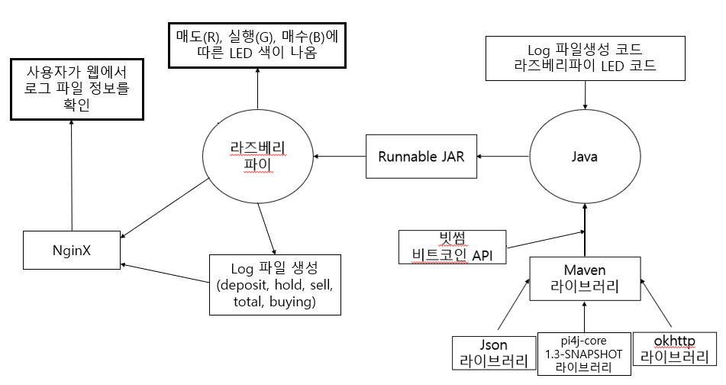
다이어그램
Concept
Technipue
Web Form
Code

Slide 5

개발 내용
Java 언어
- 모의투자 알고리즘에 맞는 코드 작성
- OkHttpLibrary
: Json 형식의 api 데이터 호출
- 거래 체결시 6가지의 로그 파일 생성
: 1. 예수금, 2. 보유 코인, 3. 거래 내역,
4. 매수 내역, 5. 매도 내역, 6. 현재가
Concept
Technipue
Web Form
Code
.java -> .jar 변환

Slide 6


개발 내용
Concept
Technipue
Web Form
Code
HTML
- 웹폼 작성
- iframe으로 log파일을 서브 윈도우에 나타냄
- 5초마다 데이터 로드(버튼으로 정지 가능)
html code

Slide 7

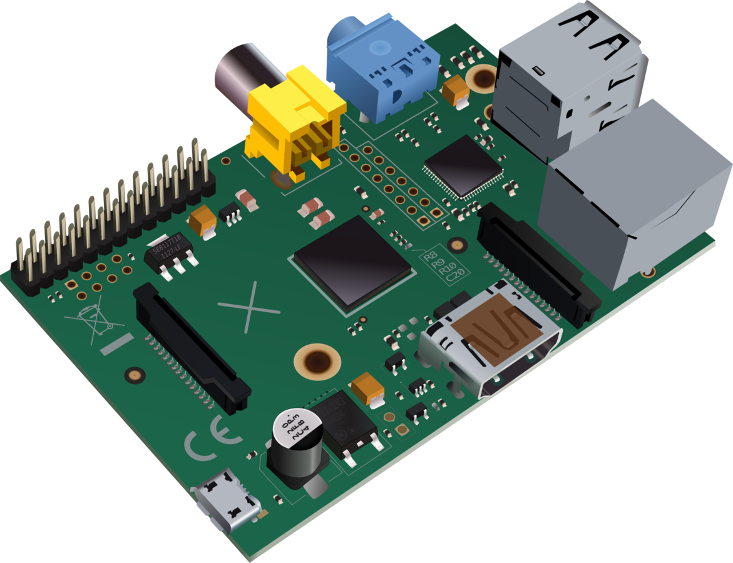
개발 내용
nginX
- 라즈베리파이에 설치하여 웹 서버 구축
- html 통신
- /var/www/html 경로에 위치한 index.html 파일로
웹 페이지 제공
Concept
Technipue
Web Form
Code

Slide 8

개발 내용
라즈베리파이
- 전용 운영체제인 Raspbian OS를 설치하여 리눅스
환경 구축
- nginx를 통한 웹 서버 구축
- 거래 체결시 LED로 확인 가능
: RED(매도), GREEN(정상 작동), BLUE(매수)
Concept
Technipue
Web Form
Code

Slide 9
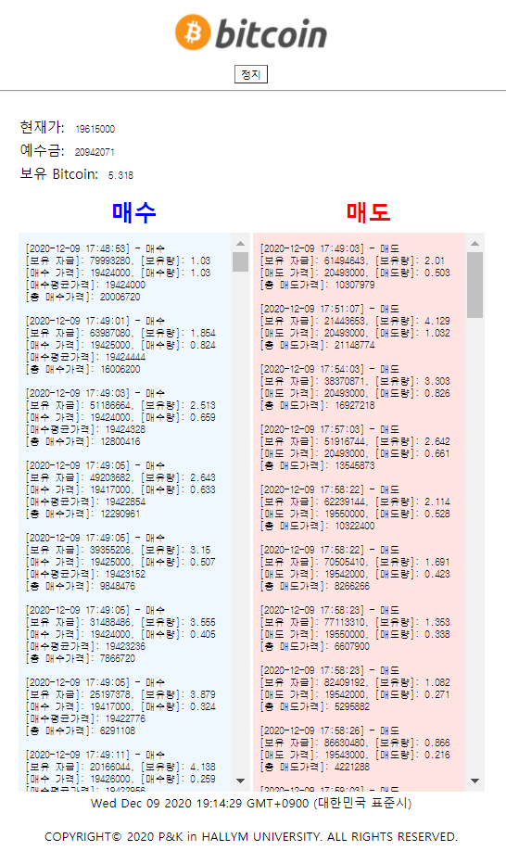
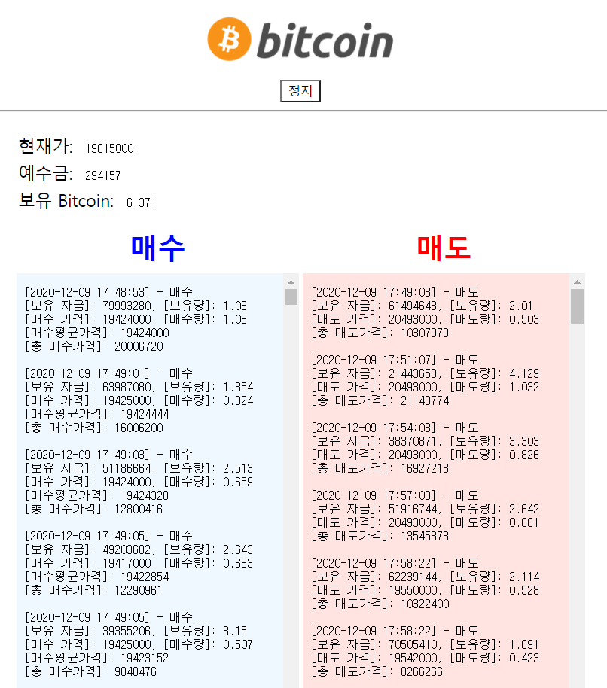
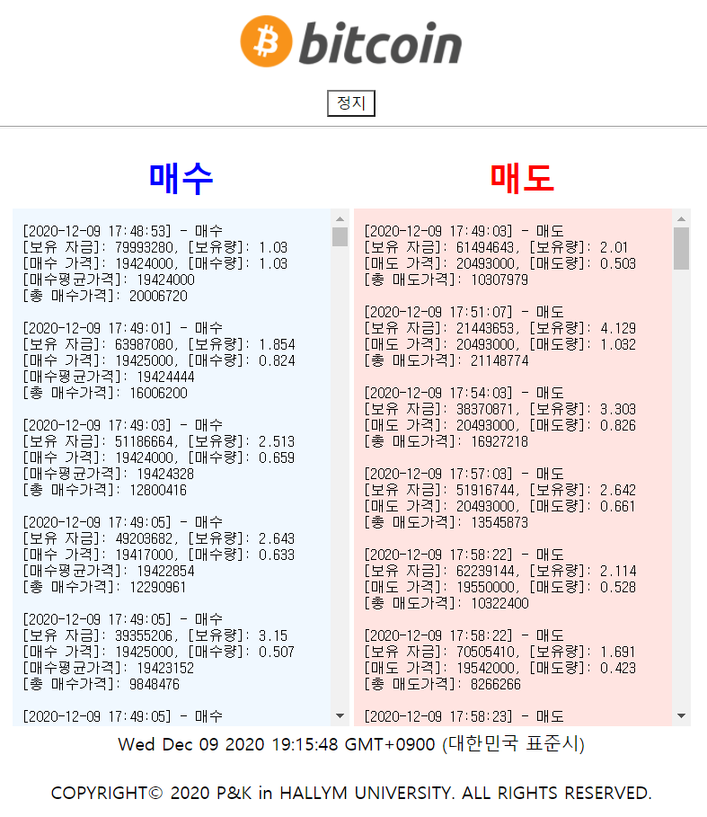
웹 폼 소개 - Web 접속 화면
Concept
Technipue
Web Form
Code

Slide 10
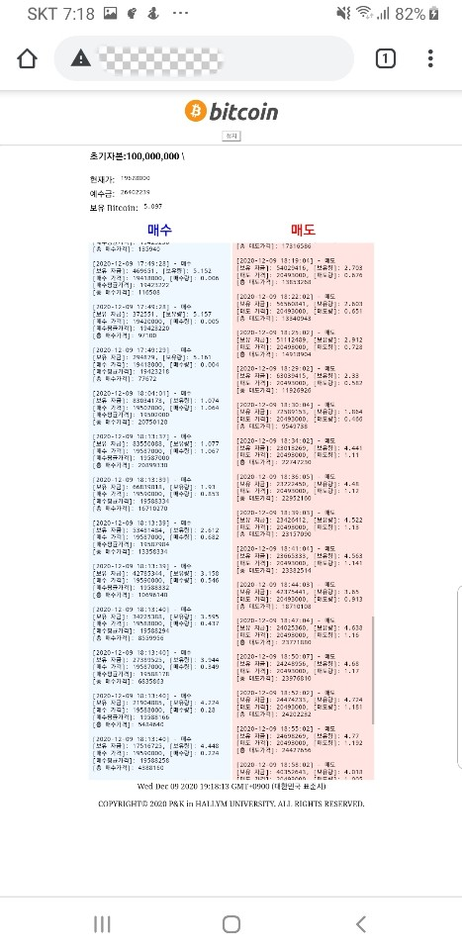
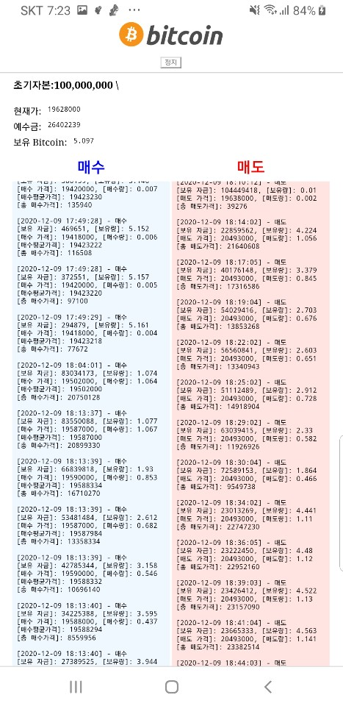
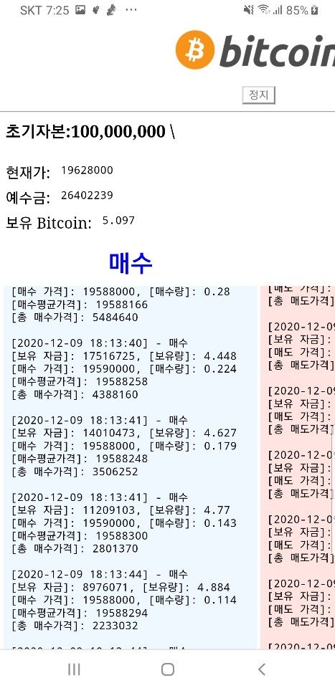
웹 폼 소개 - 모바일 접속 화면
Concept
Technipue
Web Form
Code

Slide 11
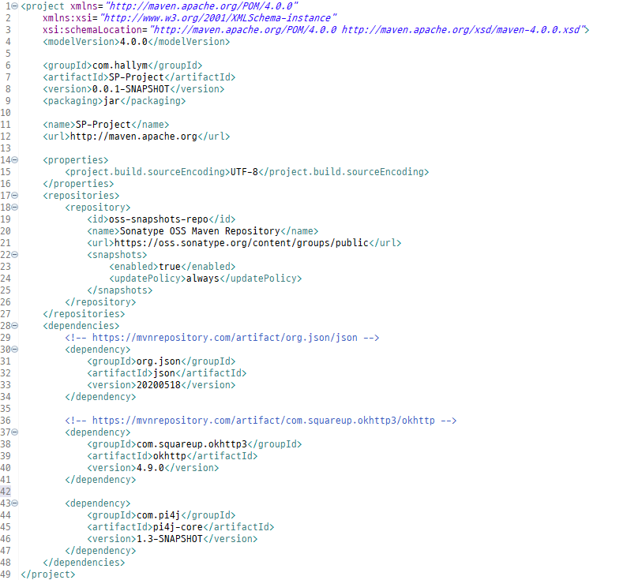
소스코드 소개 – pom.xml
Concept
Technipue
Web Form
Code

Slide 12
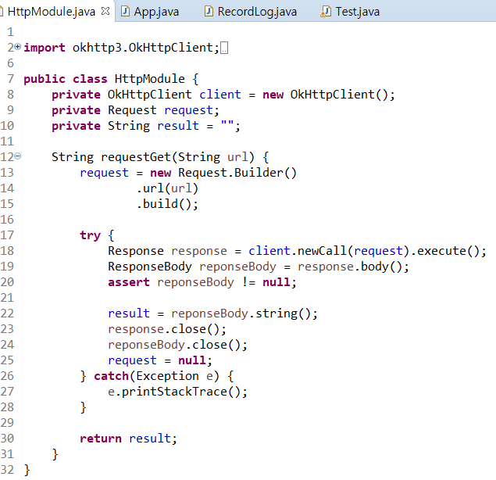
소스코드 소개 - Java (okhttp3)
Concept
Technipue
Web Form
Code

Slide 13
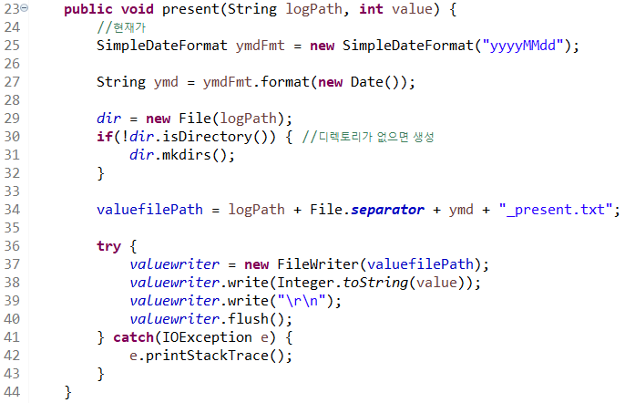
소스코드 소개 - Java (RecordLog.java : 현재가)
Concept
Technipue
Web Form
Code

Slide 14
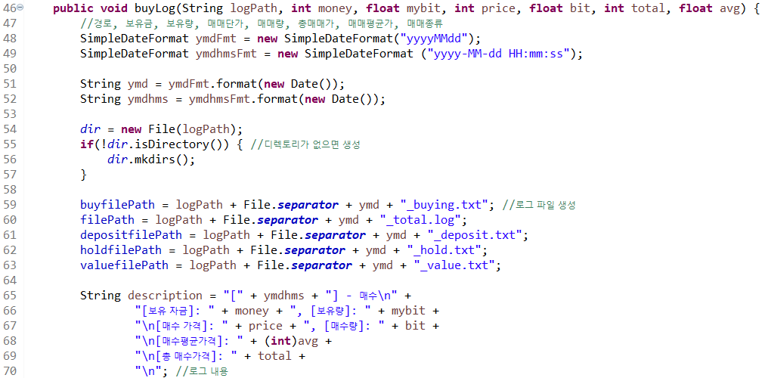
소스코드 소개 - Java (RecordLog.java : 매수 로그 1)
Concept
Technipue
Web Form
Code

Slide 15
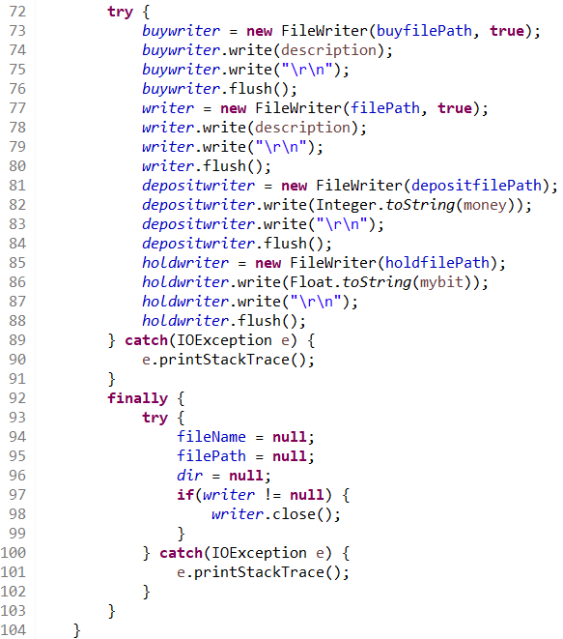
소스코드 소개 - Java (RecordLog.java : 매수 로그 2)
Concept
Technipue
Web Form
Code

Slide 16
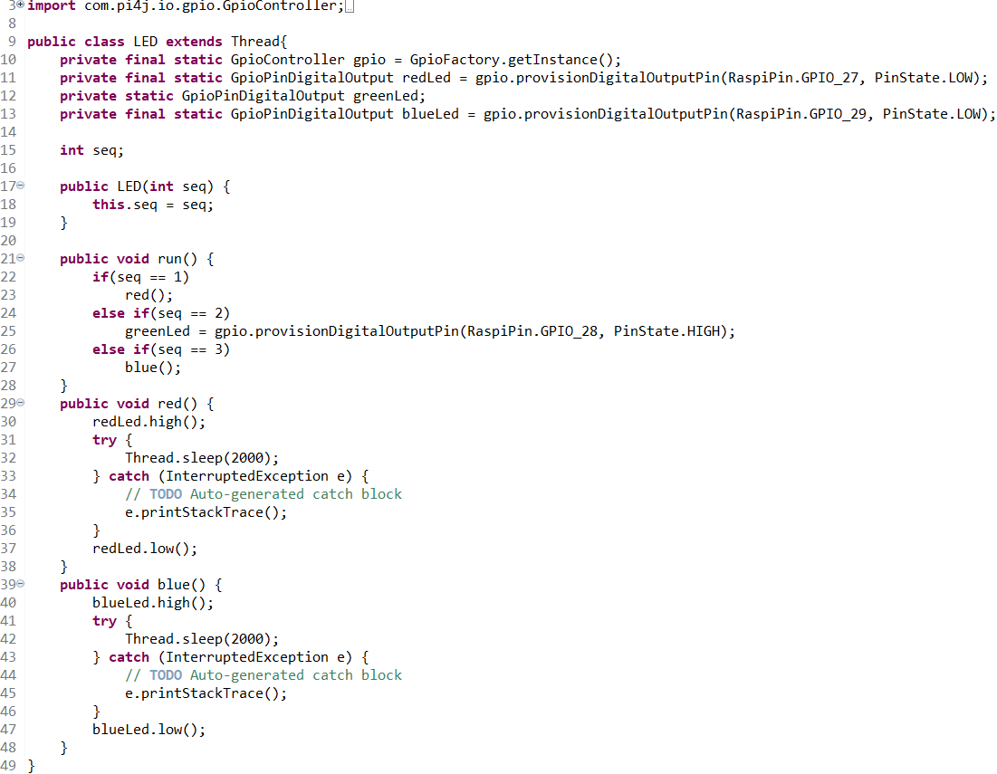
소스코드 소개 - Java (LED.java : 라즈베리파이 led 제어 소스)
Concept
Technipue
Web Form
Code

Slide 17
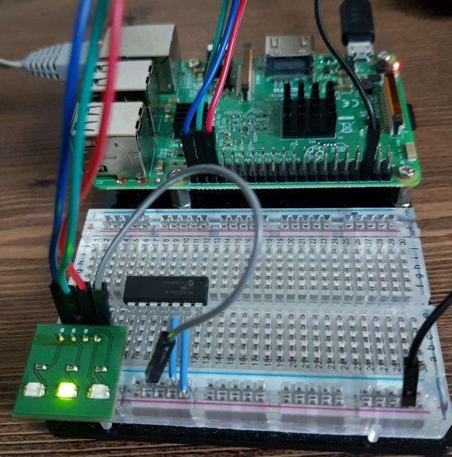
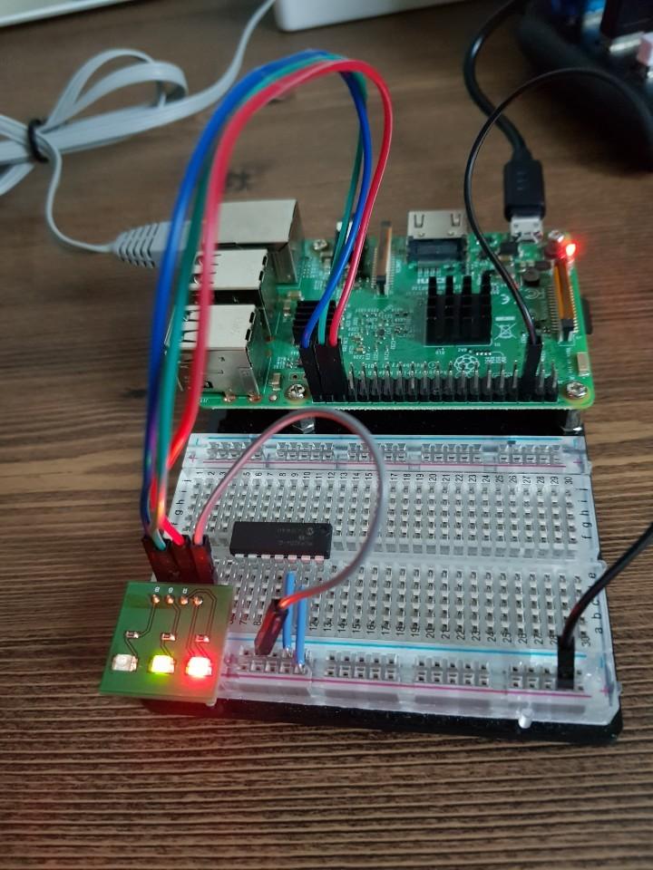
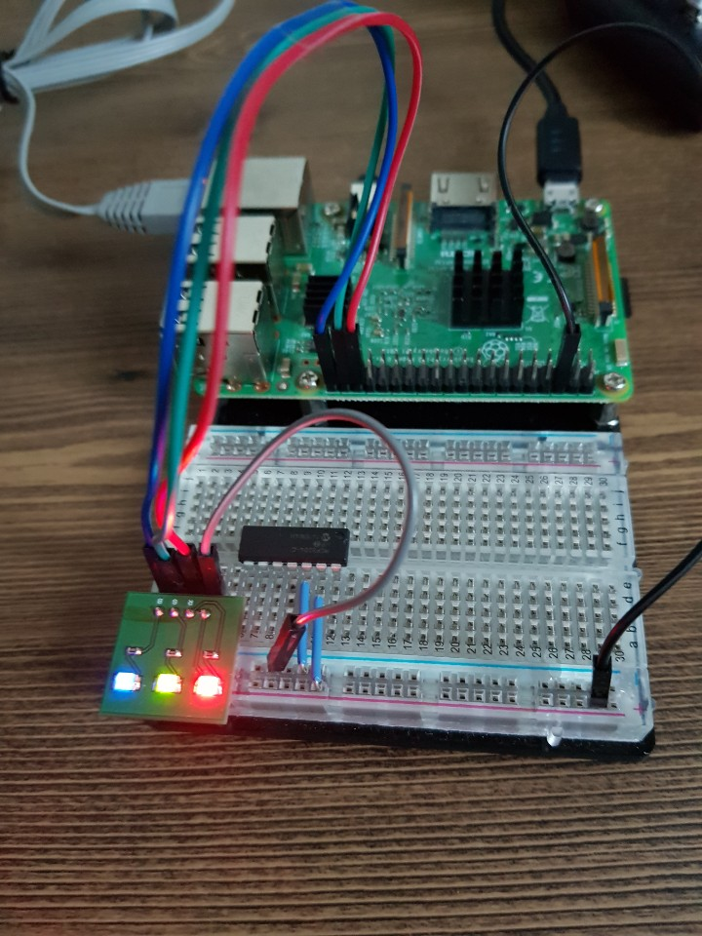
소스코드 소개 - Java (LED.java : 라즈베리파이 led 작동)
Concept
Technipue
Web Form
Code
정상 작동 중(Green)
정상 작동 + 매도 체결
(Green + Red)
정상 작동 + 매도&매수 체결
(Green + Red + Blue)

Slide 18
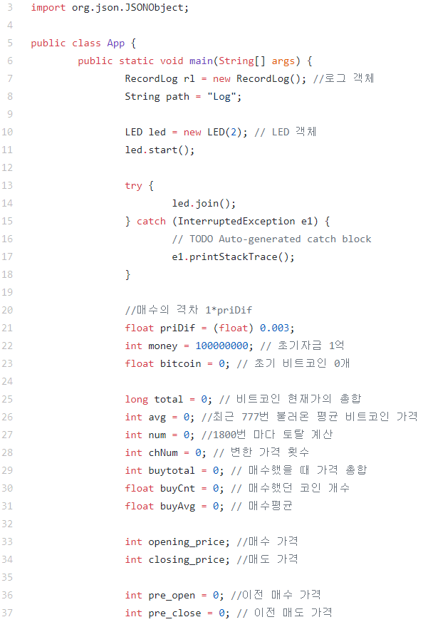
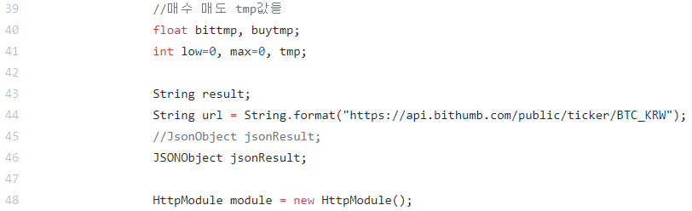
소스코드 소개 - Java (App.java : main class 1)
Concept
Technipue
Web Form
Code

Slide 19
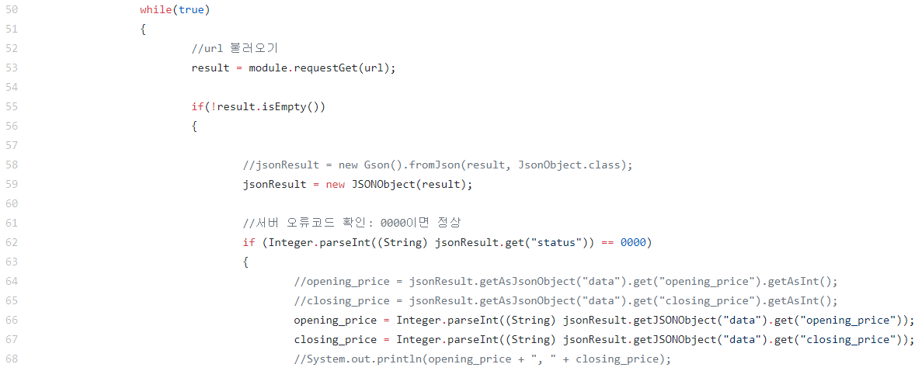
소스코드 소개 - Java (App.java : main class 2)
Concept
Technipue
Web Form
Code

Slide 20
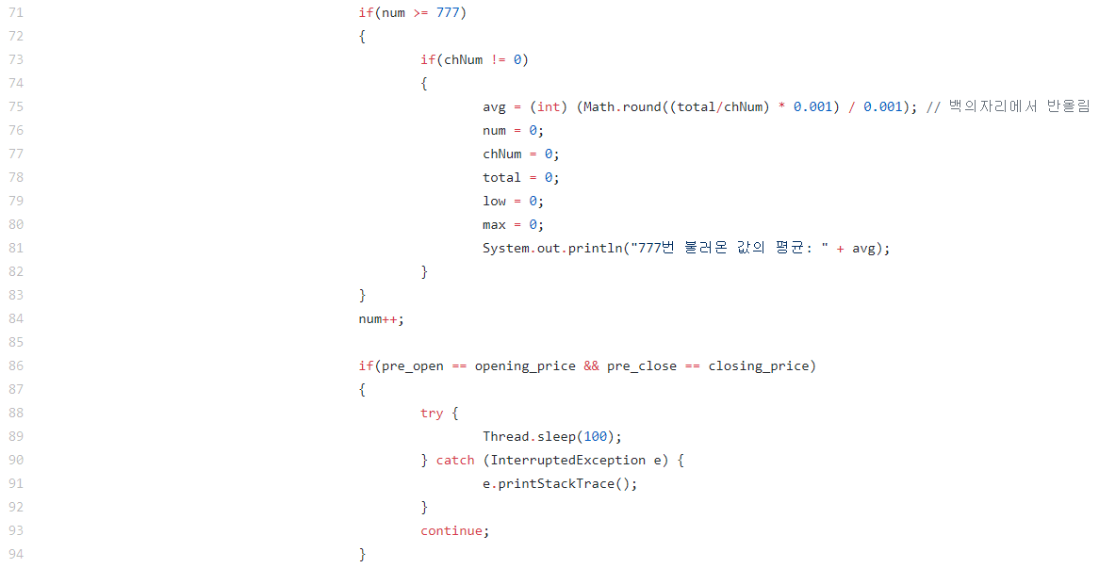
소스코드 소개 - Java (App.java : main class 3)
Concept
Technipue
Web Form
Code

Slide 21
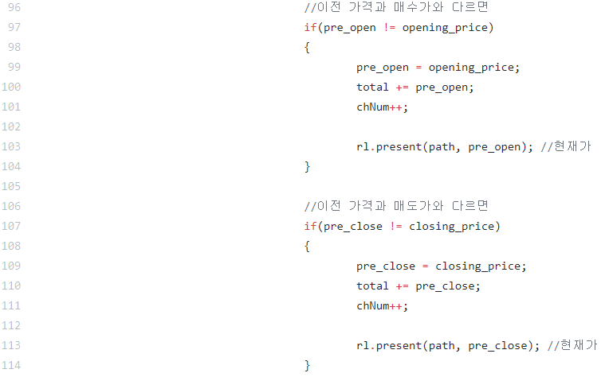
소스코드 소개 - Java (App.java : main class 4)
Concept
Technipue
Web Form
Code

Slide 22
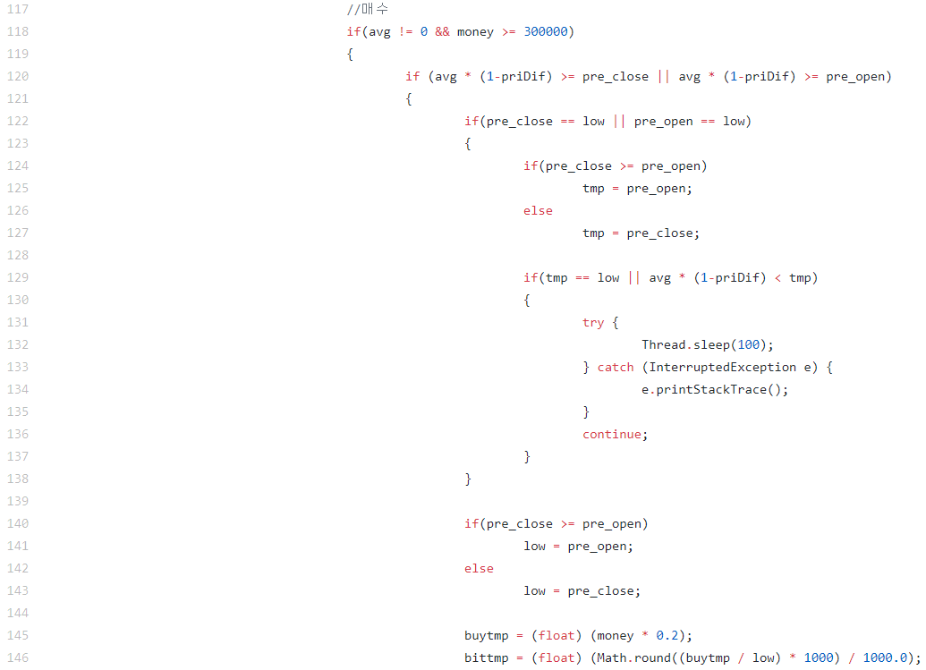
소스코드 소개 - Java (App.java : main class 5)
Concept
Technipue
Web Form
Code

Slide 23
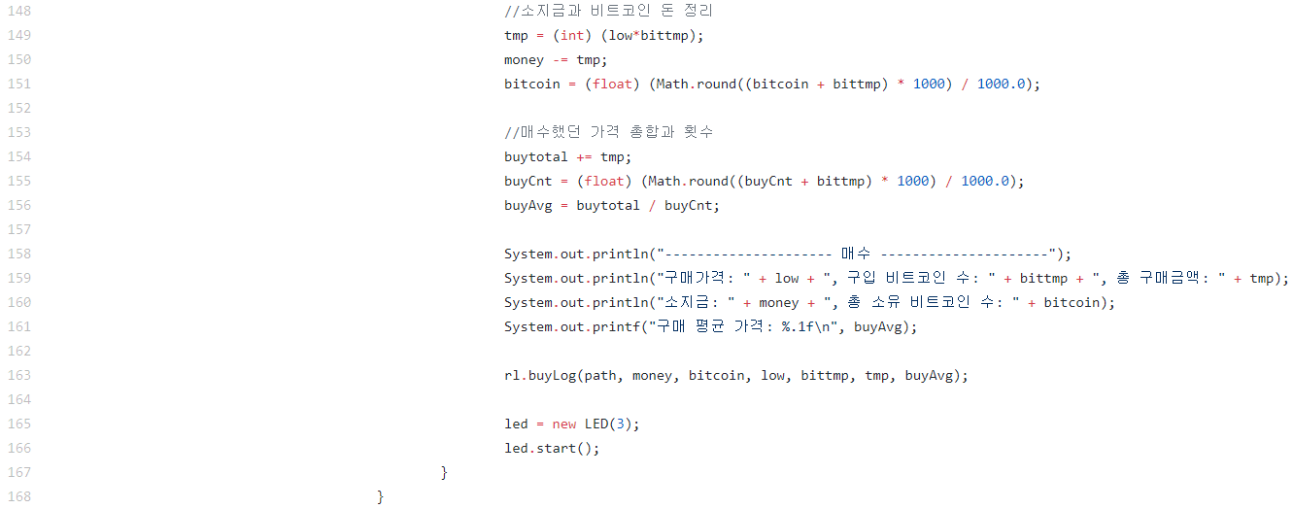
소스코드 소개 - Java (App.java : main class 6)
Concept
Technipue
Web Form
Code

Slide 24
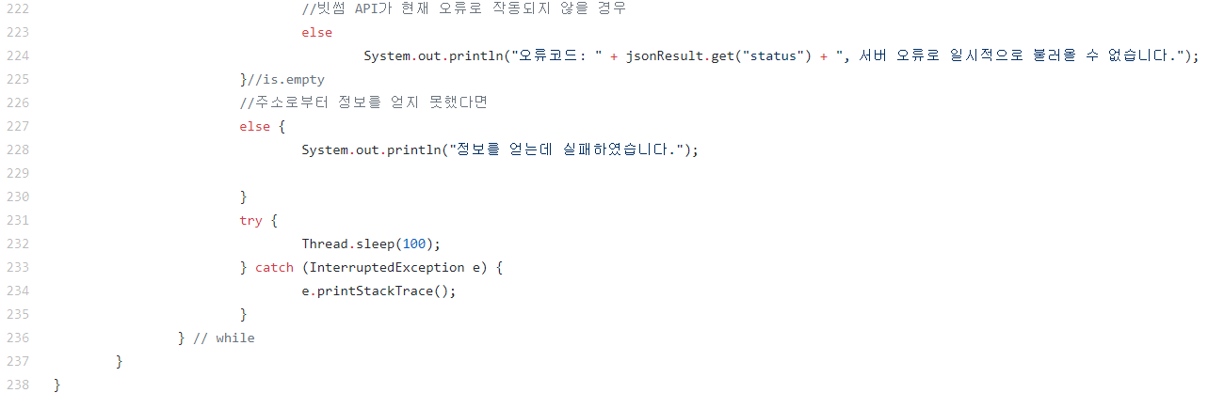
소스코드 소개 - Java (App.java : main class 7)
Concept
Technipue
Web Form
Code

Slide 25
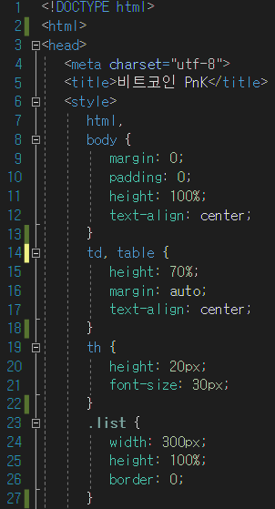
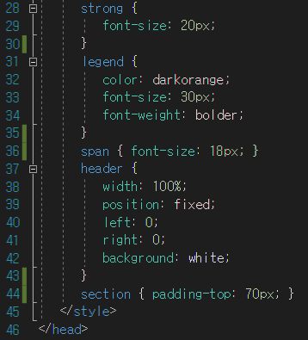
소스코드 소개 - html (css)
Concept
Technipue
Web Form
Code

Slide 26
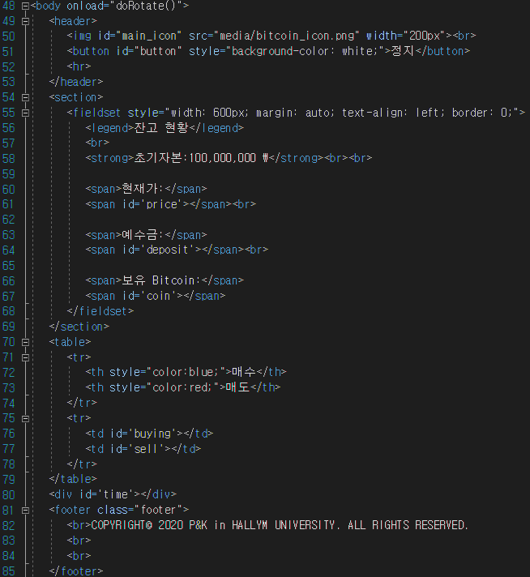
소스코드 소개 - html (body)
Concept
Technipue
Web Form
Code

Slide 27
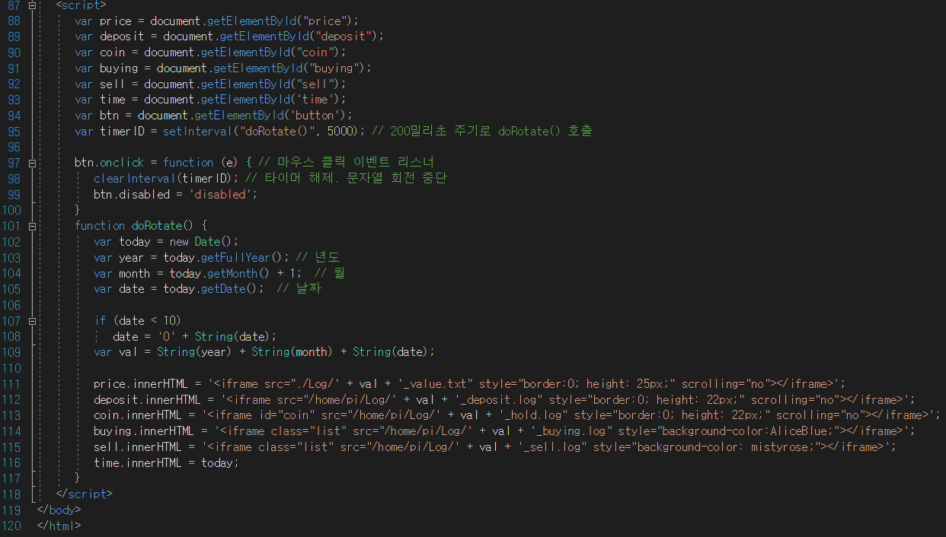
소스코드 소개 - html (javascript)
Concept
Technipue
Web Form
Code

Slide 28

Concept
Technipue
Web Form
Code

